Slide 1
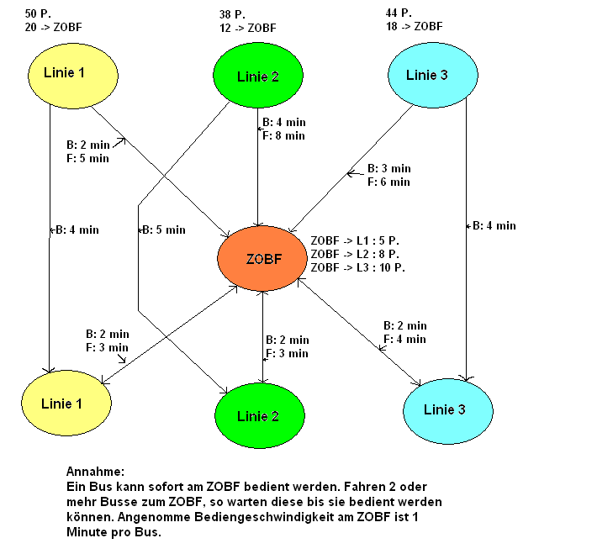

Slide 2
Von / Nach | 1 | 2 | 3 | 4 | 5 | 6 | Z1 | Z2 | Z3 | „Angebot“
1 | - | - | 4 | - | - | - | (2)(5) | - | - | 50
2 | - | - | - | 5 | - | - | - | (3)(8) | - | 38
3 | - | - | - | - | - | - | 3 | - | - | -
4 | - | - | - | - | - | - | - | 3 | - | -
5 | - | - | - | - | - | 4 | - | - | (3)(6) | 44
6 | - | - | - | - | - | - | - | - | (2)(4) | -
Z1 | - | - | 5 | - | - | - | - | - | - | 5
Z2 | - | - | - | 4 | - | - | - | - | - | 8
Z3 | - | - | - | - | - | (2)(4) | - | - | - | 10
benötigt | - | - | 35 | 34 | 0 | 36 | 20 | 12 | 18 | -

Slide 3
Restriktionen:
Knoten verlassen
R1: X(1->3)B + X(1->Z1)F + X(1->Z1)B – t1 = 50
R2: X(2->4)B + X(2->Z2)F + X(2->Z2)B – t2 = 38
R3: X(3->Z1)F – t3 = 0
R4: X(4->Z2)F – t4 = 0
R5: X(Z1->3)F + X(Z1->3)B – t5 = 5
R6: X(Z2->4)F + X(Z2->4)B – t6 = 8
R7: X(5->6)B + X(5->Z3)F + X(5->Z3)B – t7 = 44
R8: X(6->Z3)F – t8 = 0
R9: X(Z3->6)F + X(Z3->6)B = 10

Slide 4
Restriktionen
Knoten erreichen
R10: X(1->3)B + X(Z1->3)F + X(Z1->3)B – t3 = 35
R11: X(2->4)B + X(Z2->4)F + X(Z2->4)B – t4 = 34
R12: X(1->Z1)F + X(1->Z1)B + X(3->Z1)F – t5 = 20
R13: X(2->Z2)F + X(2->Z2)B + X(4->Z2)F – t6 = 12
R14: X(5-6)B + X(Z3->6)F + X(Z3->6)B – t8 = 36
R15: X(5->Z3)F + X(5->Z3)B + X(6->Z3)F – t9 = 18

Slide 5
Schalter: Linie 1 fährt den ZOBF an.
R16: X(1->Z1)B + X(Z1->3)B + MY1 <= M
R17: X(1->3)B+ MY2 <= M
R18: Y1 + Y2 = 1
Schalter Linie 2 fährt den ZOBF an.
R19: X(2->Z2)B + X(Z2->4)B + MY3 <= M
R20: X(2->4)B + MY4 <= M
R21: Y3 + Y4 = 1
Schalter Linie 3 fährt den ZOBF an.
R22: X(5->Z3)B + X(Z3->6)B + MY5 <= M
R23: X(5->6)B + MY6 <= M
R24: Y5 + Y6 = 1

Slide 6
Schalter „Warteschlange“
R25: Y2 + Y4 + Y6 – WS1(1) – WS1(2) – WS2(1) – WS2(2) – WS3(1) – WS3(2) <= 1 „Mehrere Busse zum ZOBF, aber nur mit WS“
R26: WS1(1) + WS2(1) + WS3(1) <= 1 „Nur 1 Bus steht an WS-Pos 1“
R27: WS1(2) + WS2(2) + WS3(2) <= 1 „Nur 1 Bus steht an WS-Pos 2“
R28: WS1(1) + WS1(2) <= 1 „Linie 1 steht entweder an WS-Pos. 1 oder 2“
R29: WS2(1) + WS2(2) <= 1 „Linie 2 steht entweder an WS-Pos. 1 oder 2“
R30: WS3(1) + WS3(2) <= 1 „Linie 3 steht entweder an WS-Pos. 1 oder 2“
R31: Y2 – WS1(1) – WS1(2) – Y7 <= 0 „1 Bus kann sofort bedient werden“
R32: Y4 – WS2(1) – WS2(2) – Y8 <= 0 „1 Bus kann sofort bedient werden“
R33: Y6 – WS3(1) – WS3(2) – Y9 <= 0 „1 Bus kann sofort bedient werden“
R34: Y7 + Y8 + Y9 = 1 „1 Bus kann sofort bedient werden“
Notes:
R31: - R33: Notwendig, weil sonst z.B. Linie 2 außen herum fährt, aber auch in der WS steht.

Slide 7
Zielfunktion:
4X(1->3)B + 2X(1->Z1)B + 5X(1->Z1)F + 4X(5->6)B
+ 3X(5->Z3)B + 6X(5->Z3)F + 5X(2->4)B + 3X(2->Z2)B
+ 8X(2->Z2)F + 2X(6->Z3) + 4X(6->Z3) + 3X(4->Z2)F
+ 3X(Z1->3)F + 2X(Z1->3)B + 3X(Z2->4)F + 2X(Z2->4)B
+ 2X(Z3->6)B + 4X(Z3->6)F + 55WS1(1) + 110WS1(2) + 46WS2(1) + 92WS2(2) + 54WS3(1) + 108WS3(2)
-> min !

Slide 8
